Slide 1
AgroMart:Κάνοντας τις πωλήσεις αγροτικών προϊόντων ευκολότερες
Διπλωματική Εργασία
Πουρσανίδης Κωνσταντίνος
Επιβλέπων Καθηγητής: Απόστολος Ζάρρας
1
ΠΑΝΕΠΙΣΤΗΜΙΟ ΙΩΑΝΝΙΝΩΝ

Slide 2
Περιεχόμενα Παρουσίασης
Ιδέα και Σκοπός
Παρόμοια Δουλειά
Λειτουργίες Εφαρμογής
Περιβάλλον Χρήστη
Αρχιτεκτονική και Τεχνολογίες
Έλεγχος
Αξιολογήσεις Χρηστών
Επίδειξη Εφαρμογής
2

Slide 3
Ιδέα και Σκοπός
3

Slide 4

Πως γεννήθηκε η ιδέα του AgroMart;
Συζήτηση με παραγωγούς
Αναζήτηση στο διαδίκτυο
Προσωπική Εμπειρία
4

Slide 5

Ποιος είναι ο σκοπός του AgroMart;
Να βοηθήσει στην πώληση προϊόντων του αγροτικού τομέα
Να διευκολύνει τους αγοραστές
Να βάλει τον παραγωγό στο επίκεντρο
5

Slide 6
Παρόμοια Δουλειά
6

Slide 7
Facebook Marketplace
Είναι μια υπηρεσία του Facebook με σκοπό τις πωλήσεις αντικειμένων δεύτερου χεριού αλλά και παροχής υπηρεσιών.
Πώς συνδέεται όμως το Facebook Marketplace με το AgroMart;
7

Slide 8
Service2Fruit
Είναι μια πλατφόρμα που ασχολείται με πλειστηριασμούς αγροτικών προϊόντων και έχει στόχο το εμπόριο χονδρικής.
8

Slide 9
Λειτουργίες Εφαρμογής
9

Slide 10
Βασικές Λειτουργίες Εφαρμογής
Κατηγορίες Χρηστών
Παραγωγός
Αγοραστής Λιανικής
Αγοραστής Χονδρικής
Εγγραφή και Είσοδος
Επεξεργασία Στοιχείων Λογαριασμού
Δημιουργία και Διαχείριση Προσφορών Λιανικής
Δημιουργία και Διαχείριση Παραγγελιών Χονδρικής
Καλάθι Αγορών
Ειδοποιήσεις μέσω Λειτουργίας Ακολούθησης Παραγωγών
Παροχή Στατιστικών Στοιχειών
10

Slide 11
Περιβάλλον Χρήστη
11

Slide 12
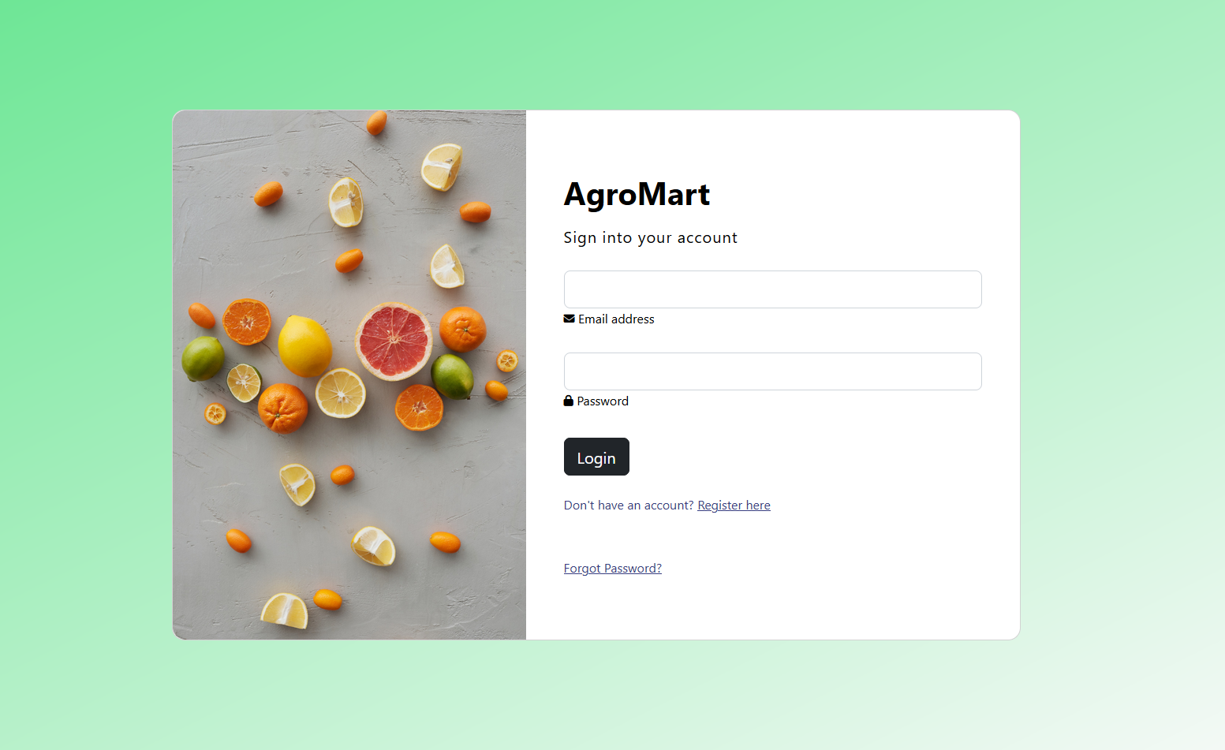
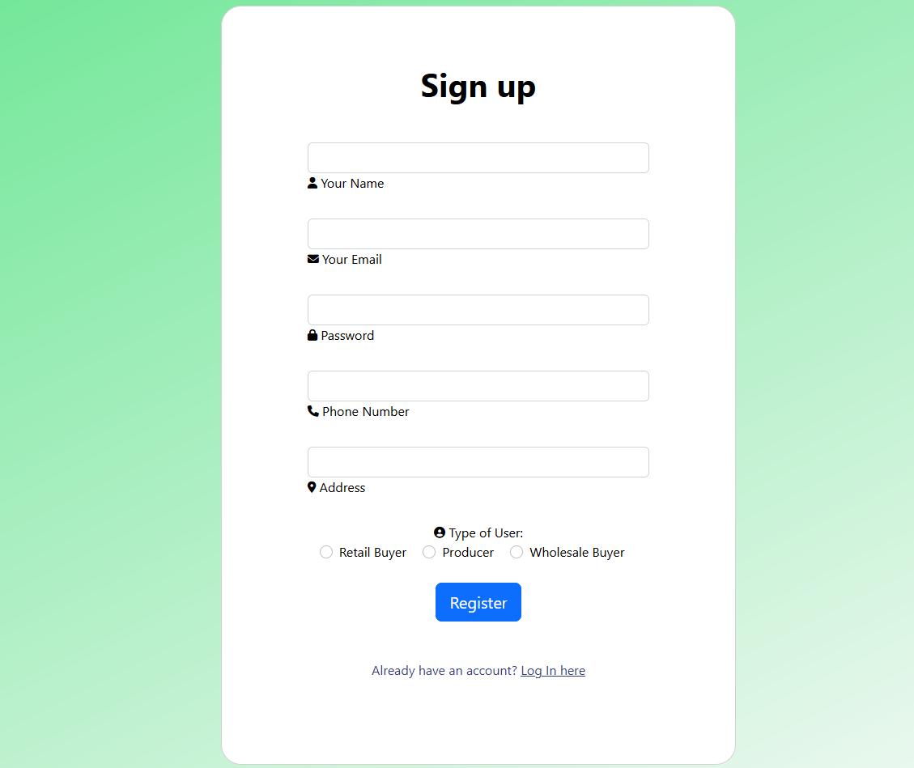
Εγγραφή και Είσοδος
12

Slide 13
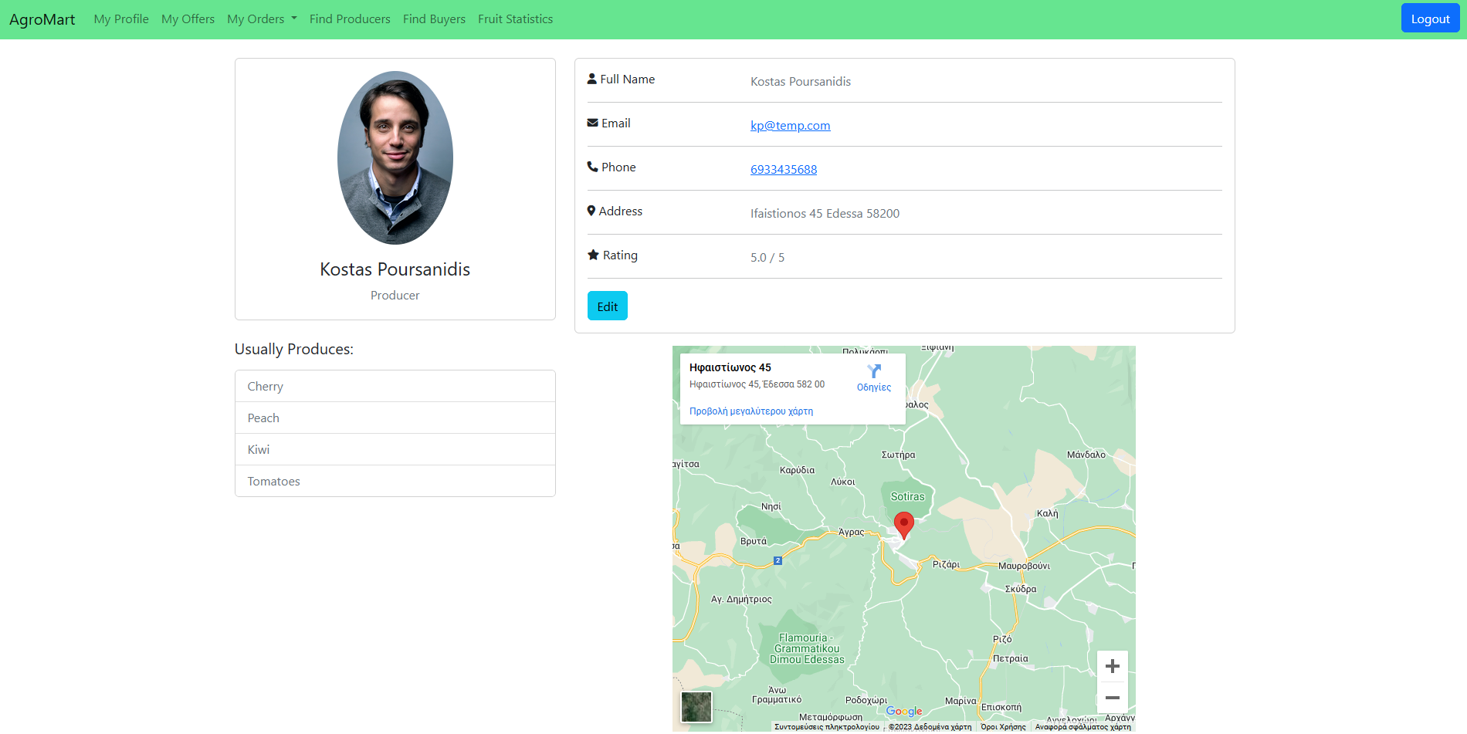
Το Προφίλ
13

Slide 14
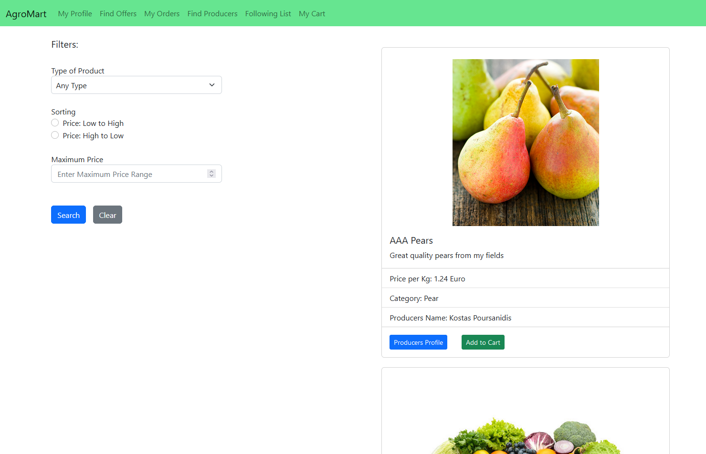
Η Αναζήτηση
14

Slide 15
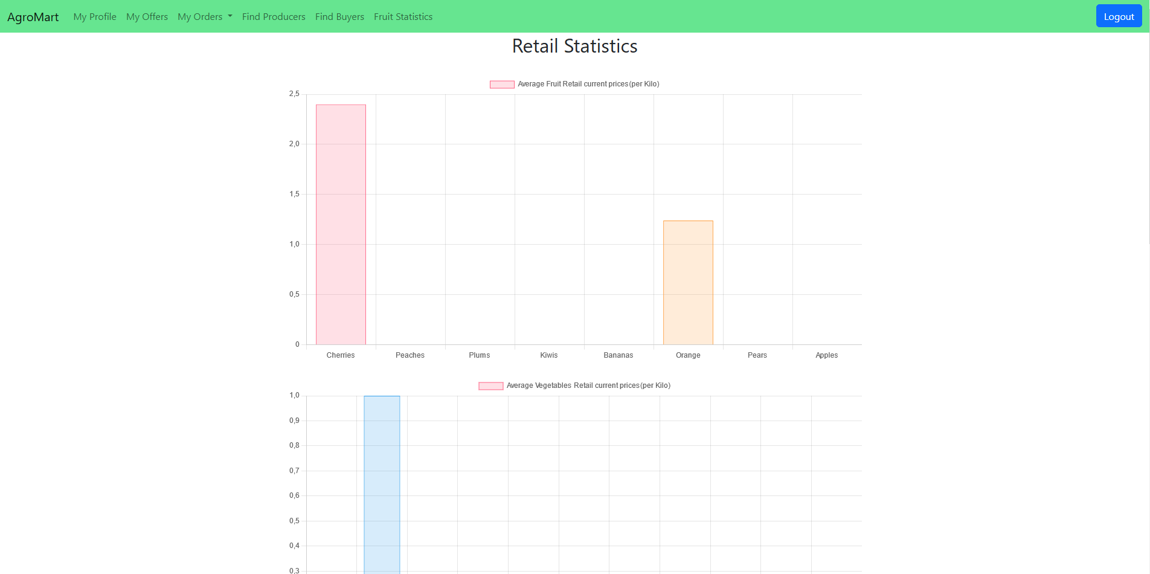
Τα Στατιστικά
15

Slide 16
Αρχιτεκτονική και Τεχνολογίες
16

Slide 17
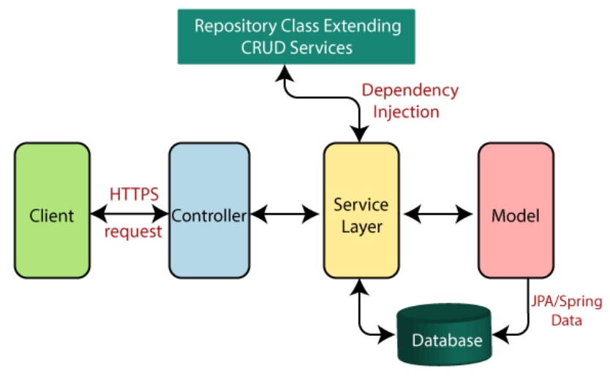
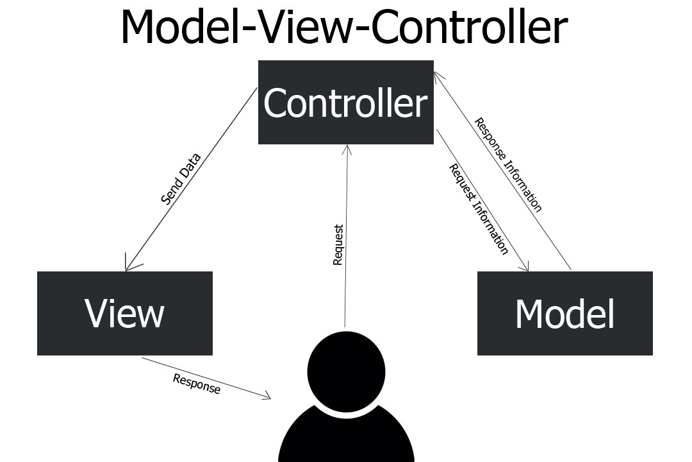
Αρχιτεκτονική Εφαρμογής
Η εφαρμογή αποτελείται από 6 πακέτα
config, utils, repos, model, services, controllers
Τα μοντέλα αρχιτεκτονικής είναι:
MVC
Controller-Service-Repository
17

Slide 18
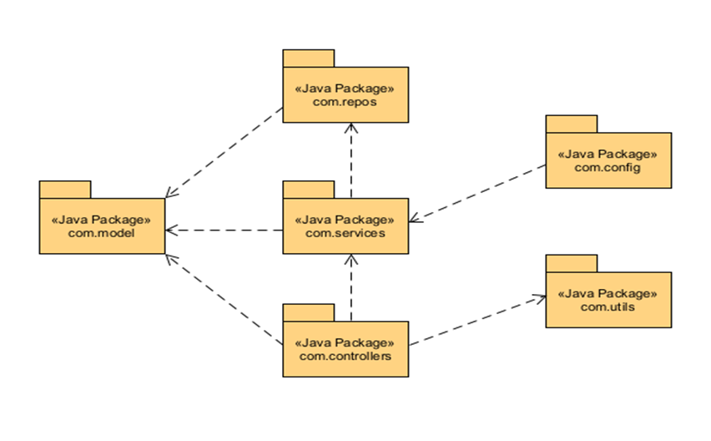
18

Slide 19
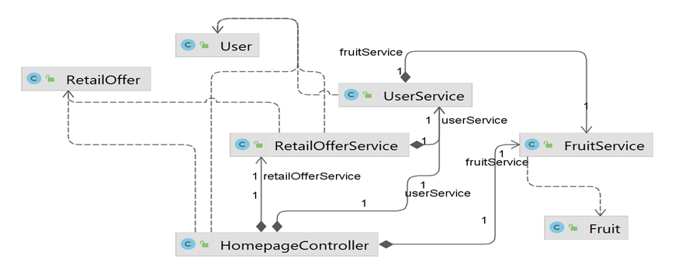
19

Slide 20




Back End Τεχνολογίες
Για το Back End χρησιμοποιήσαμε :
Java
Spring Boot
Spring Data JPA
MySQL
20

Slide 21




Front End Τεχνολογίες
Για το Front End χρησιμοποιήσαμε :
HTML5
Thymeleaf
Bootstrap
JavaScript
21

Slide 22
Έλεγχος Εφαρμογής
22

Slide 23


Έλεγχος Εφαρμογής
Για τον έλεγχο της εφαρμογής χρησιμοποιήσαμε :
Junit 5
Mockito
23

Slide 24
Έλεγχος Εφαρμογής
Δημιουργήθηκαν:
29 Έλεγχοι για το πακέτο repos
60 Έλεγχοι για το πακέτο services
65 Έλεγχοι για το πακέτο controllers
24

Slide 25
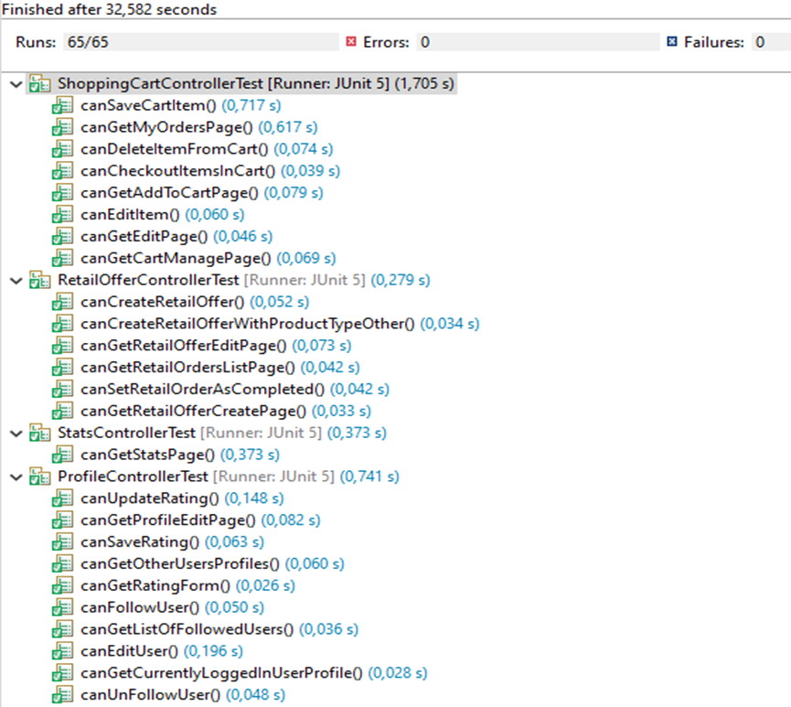
25

Slide 26
Αξιολογήσεις Χρηστών
26

Slide 27
Αξιολογήσεις Χρηστών
Η αξιολόγηση της εφαρμογής έγινε από ένα σύνολο 10 ατόμων.
Κάθε άτομο κλήθηκε να απαντήσει 14 ερωτήσεις.
27

Slide 28
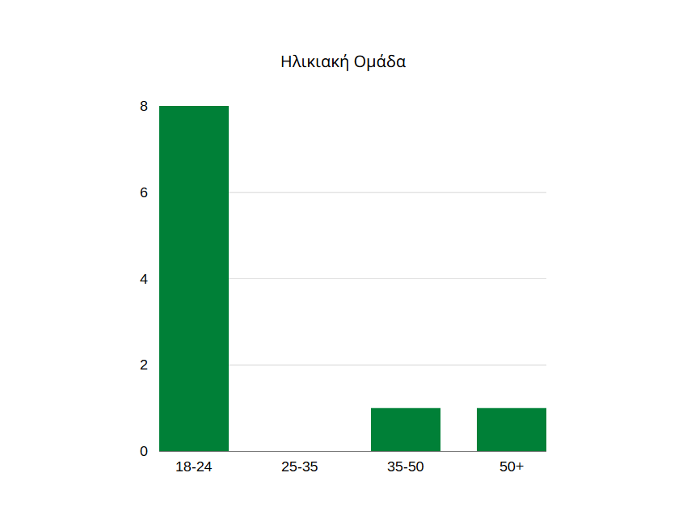
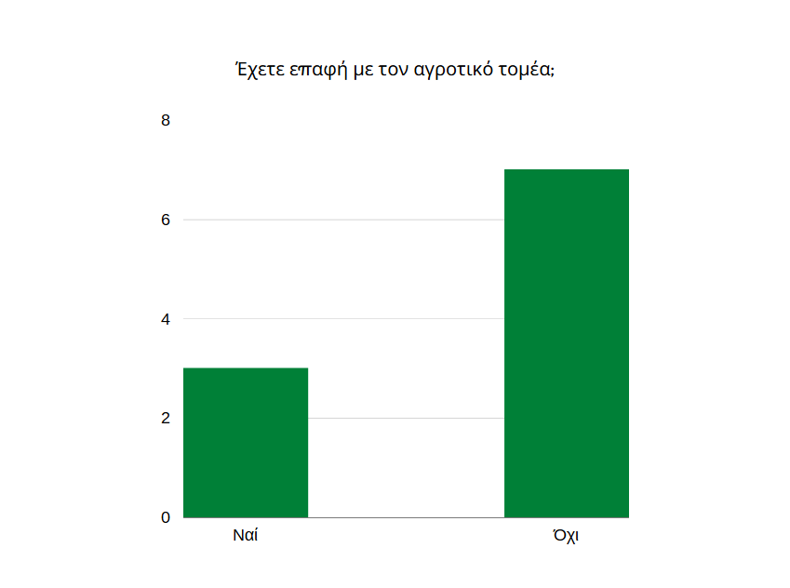
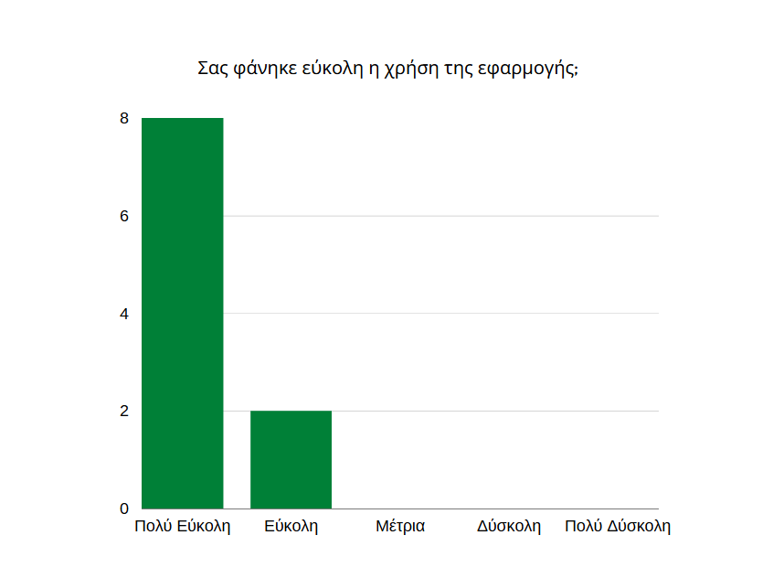
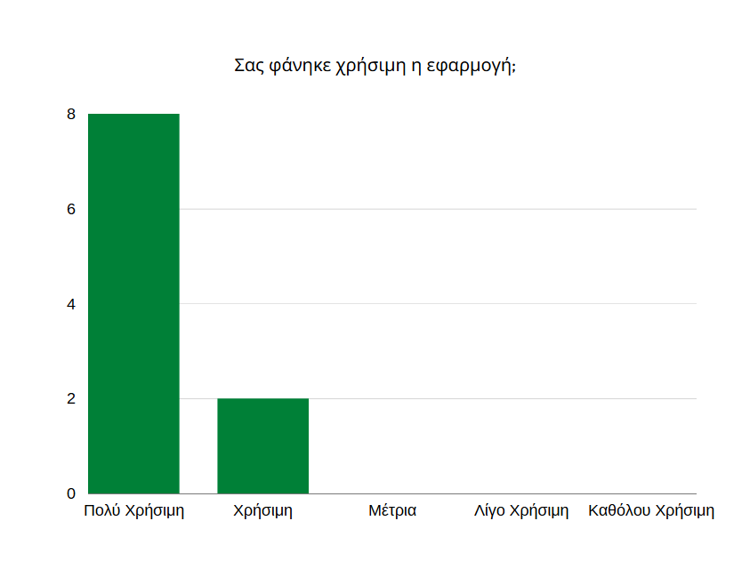
Αξιολογήσεις Χρηστών
28

Slide 29
Επίδειξη Εφαρμογής
29

Slide 30
Ερωτήσεις;
30

